Slide 1
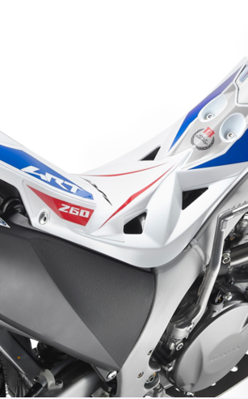
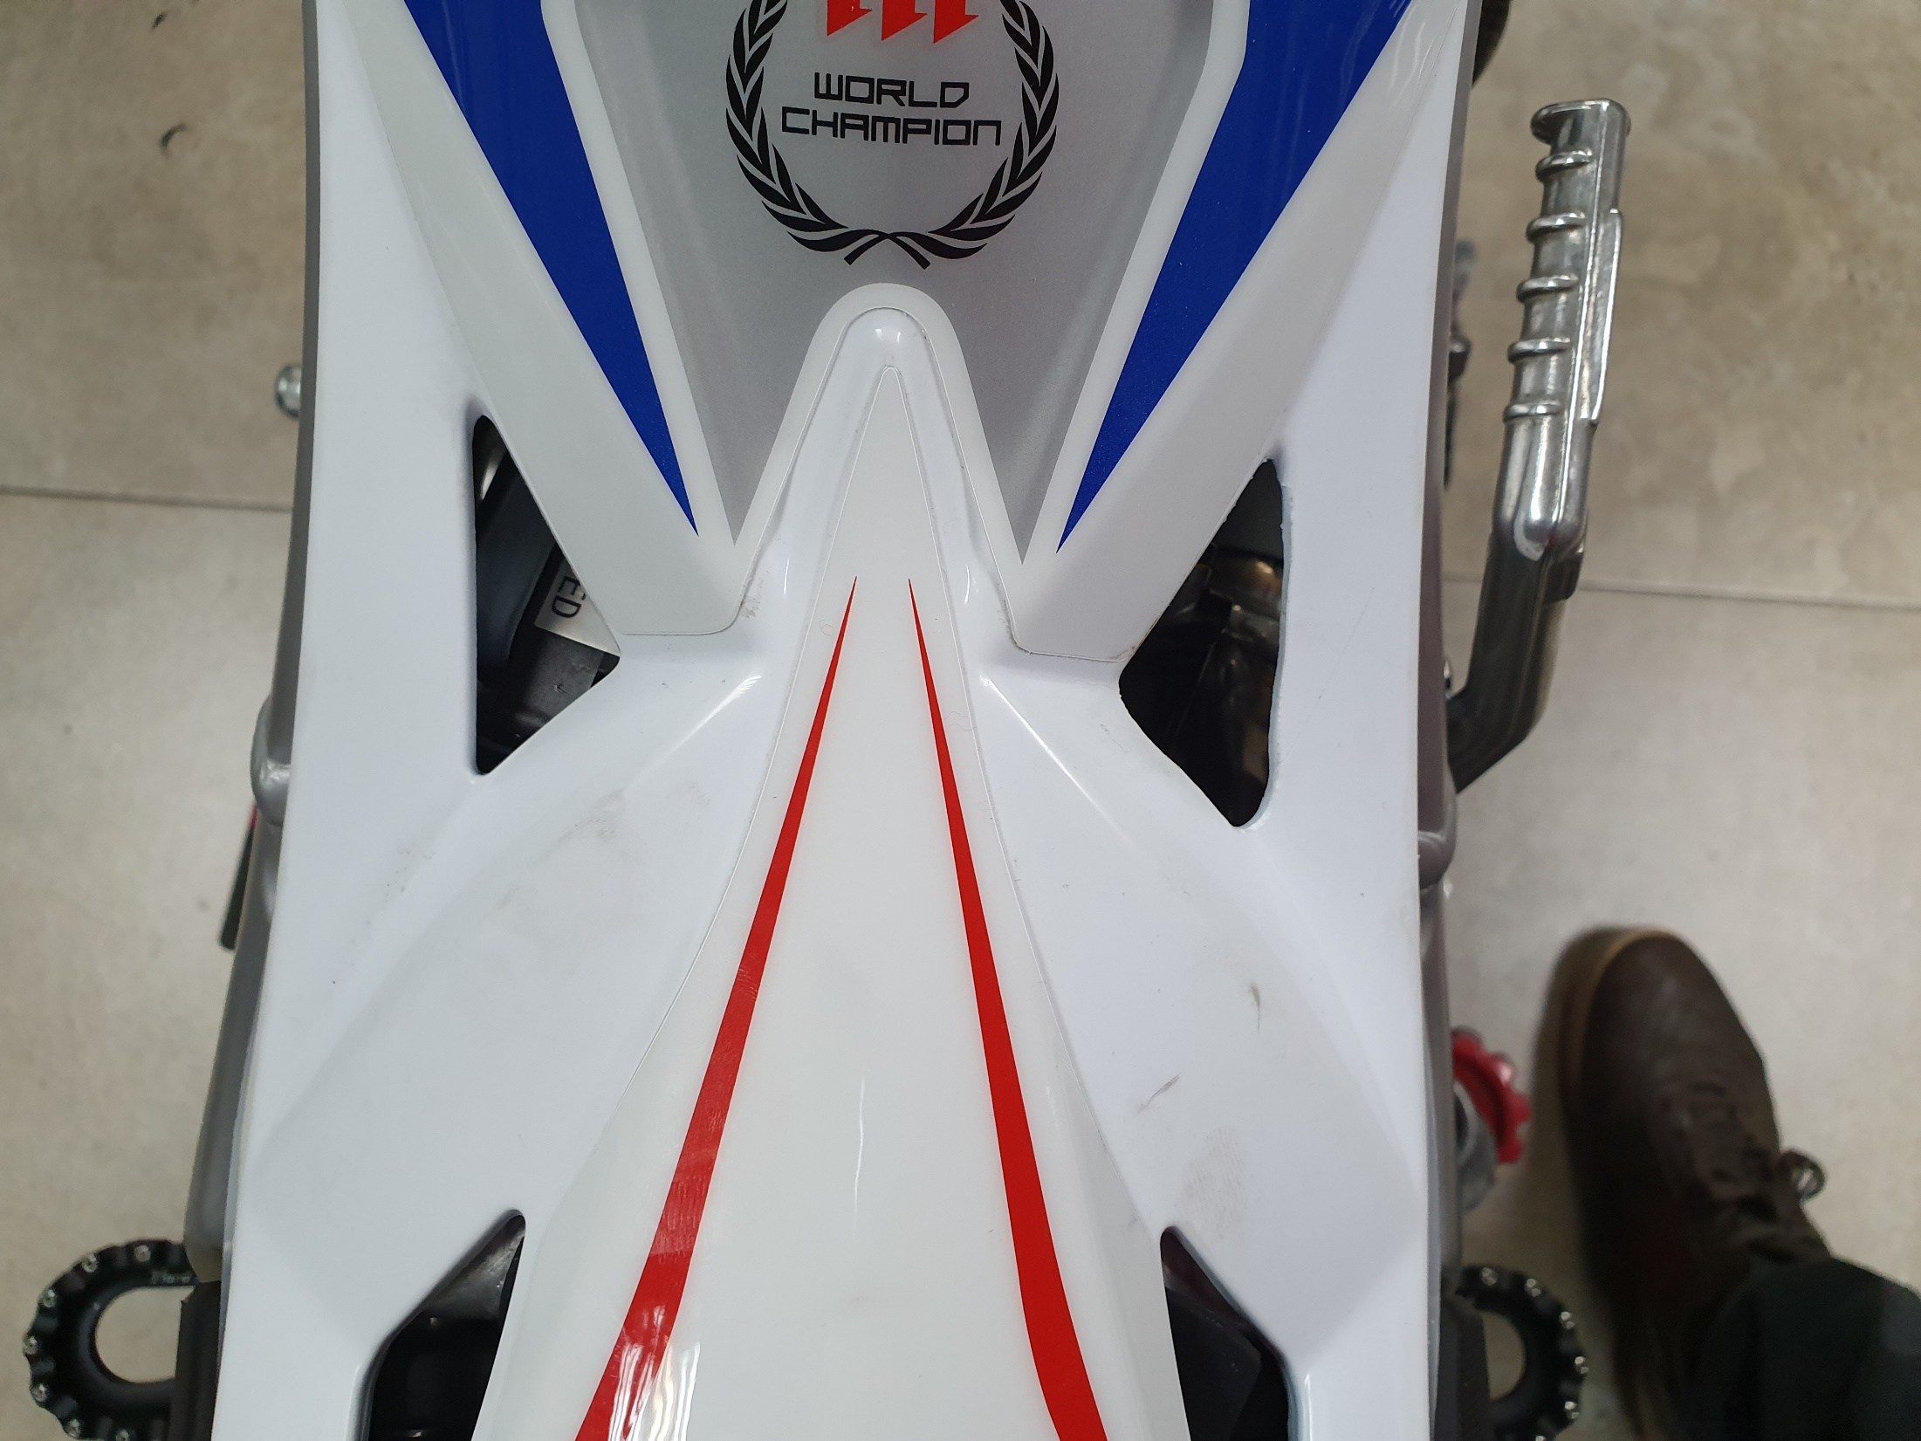
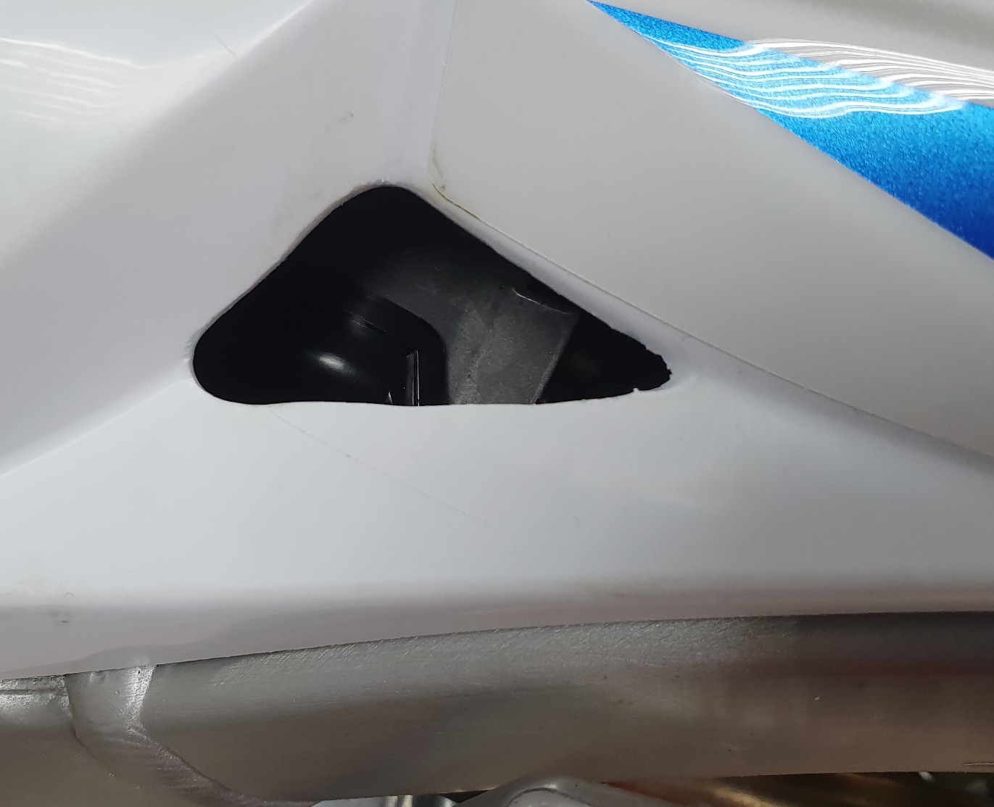
MAGIC START S3 → VENTANA DE ACCES0 MONTESA 4RT (260 / Repsol & 301RR) 2020 Ym.
2 mm
5 mm
AMPLIAR LA VENTANA EN LA PARTE DERECHA TAL COMO INDICAN LAS IMAGENES

Slide 2
MAGIC START S3 → WINDOW TO ACCESS MONTESA 4RT (260 / Repsol & 301RR) 2020 Ym
2 mm
5 mm
EXPAND THE WINDOW ON THE RIGHT SIDE AS THE INDICATES ON THE IMAGES

